Slide 1
Краевое государственное бюджетное профессиональное образовательное учреждение "Хабаровский технический колледж"
Волонтерский отряд
«Доброе сердце»
______________________________
Наставник отряда: воспитатель КГБ ПОУ ХТК
Филипенко Ольга Александровна

Slide 2
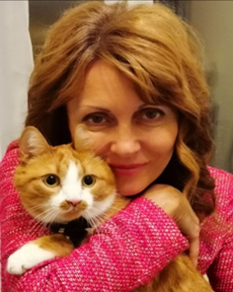
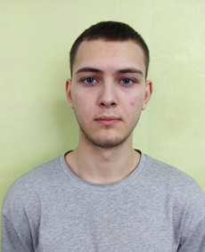
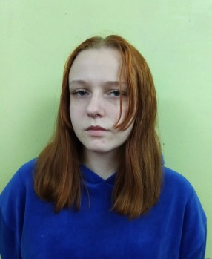
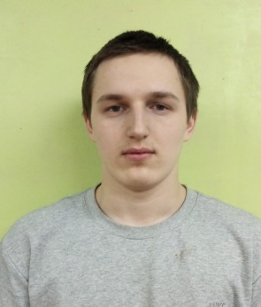
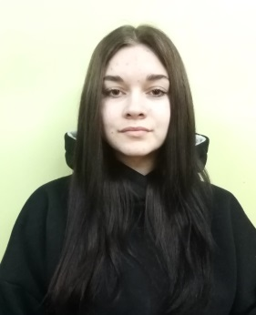
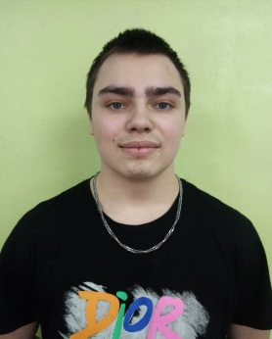
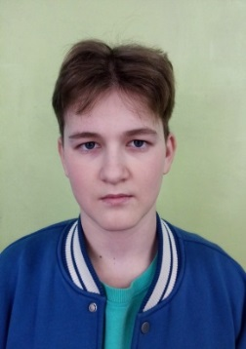
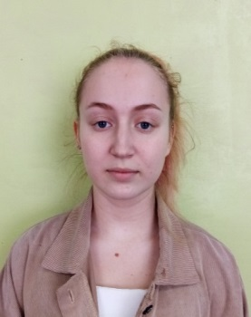
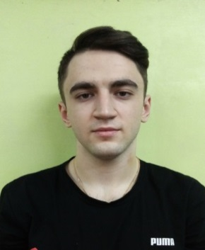
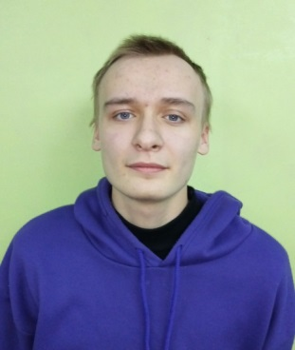
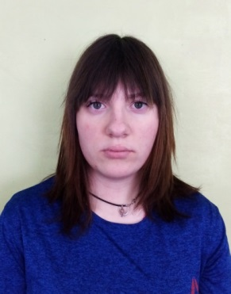
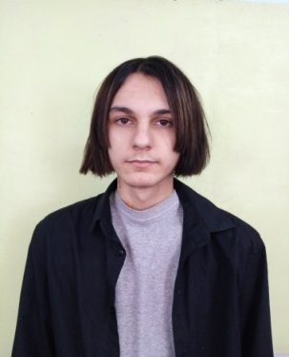
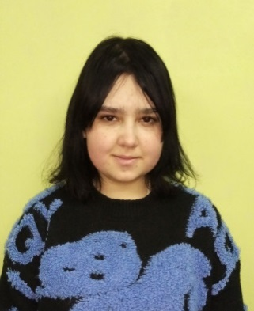
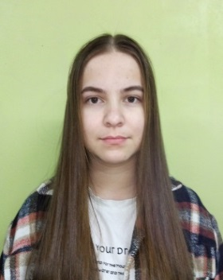
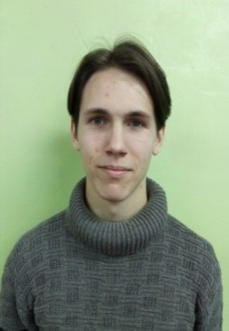
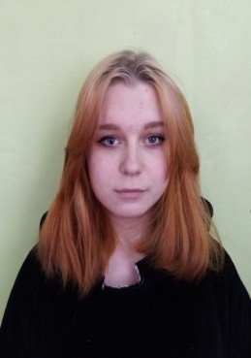
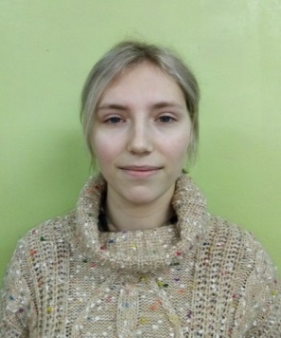
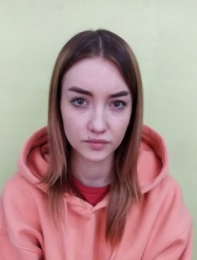
СТРУКТУРА ВОЛОНТЕРСКОГО ОТРЯДА «ДОБРОЕ СЕРДЦЕ»
Наставник отряда
Командир отряда
Заместитель командира отряда
Члены отряда

Slide 3
Наш девиз
Смело вперед,
Не стой на месте,
Чего не сделает один,
Сделаем вместе!
Наш гимн
Мы волонтеры, живем очень дружно!
Всем мы поможем, кому это нужно!
Мы патриоты, добро мы творим!
Зовите на помощь, мы вмиг прилетим!
СТРУКТУРА ВОЛОНТЕРСКОГО ОТРЯДА «ДОБРОЕ СЕРДЦЕ»
Руководит работой волонтеров – наставник, воспитатель Филипенко Ольга Александровна
Командир отряда – студент, Хохлов Владимир
Заместитель командира отряда – студент, Позднякова Полина,
Основой волонтерского движения является отряд обучающихся - добровольцев.

Slide 4
Ежегодно (сентябрь) заслушиваются отчеты и подводятся итоги о выполненной работе волонтерским отрядом.
ОСНОВНЫЕ НАПРАВЛЕНИЯ В РАБОТЕ ВОЛОНТЕРОВ
Обучение волонтеров
Просветительская работа.
Индивидуальная и коллективная работа.
Участие во всероссийских, краевых, городских волонтерских акциях и мероприятиях.
Проект «Доброе сердце» Цели: 1) Создать условия для самовыражения, самоутверждения каждой личности через конкретные дела; 2) создать условия для развития организаторских способностей каждого, лидерских качеств; 3) развивать креативность, стимулирование социального волонтерства, инициативы, формирование активной гражданской позиции у студентов; 4) воспитание культуры, трудовых навыков, умения действовать в интересах не только своей личности, но и общества(группы).

Slide 5
Проект «Доброе сердце»
Задачи: - сформировать у подрастающего поколения активную гражданскую позицию;
- содействовать нравственному, эстетическому и гражданскому воспитанию студентов;
- привлечь подростков к поиску механизмов решения актуальных проблем городского сообщества через разработку и реализацию социально значимого проекта;
- сформировать чувство личной ответственности за жизнь и состояние животных из приюта; - развить инициативу и творчество подростков через организацию социально значимой деятельности;

Slide 6
Проект «Доброе сердце»
Задачи: - провести информационно-просветительскую работу по пропаганде гуманистического образа жизни подрастающего поколения;
- способствовать формированию культуры бережного и ответственного обращения с домашними животными и животными из приюта;
- оказать помощь приюту для животных по благоустройству территории, в уходе за животными, в поиске новых хозяев;
- освоить основные социальные навыки, практические умения в области социальных отношений.

Slide 7
Направление: Экологическое волонтерство
Главное - жить в согласии с миром и неравнодушие к тому, что происходит на планете.
Волонтеры – студенты вовлечены в направления:
• помощь бездомным животным (помощь животным в приютах, поиск для животных
новых хозяев);
• изготовление кормушек, подкормка птиц в зимний период.
• субботники;
• дни чистоты;
• посадка деревьев;
• уборка парков, лесов, берегов водохранилищ

Slide 8
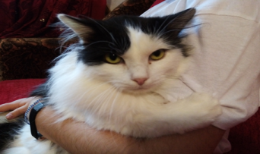
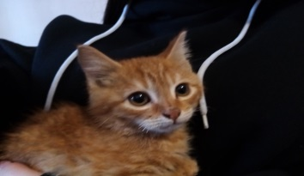
Проект «Доброе сердце»
Приют для животных «Теремок»
В 2022 году частный приют в городе Хабаровске сгорел, в нем находилось 30 котиков и 80 собак. В огне погибла одна кошечка, остальных животных спасли. Здесь постоянная нехватка кормов, поэтому всегда нужна помощь. Здесь, кроме волонтеров, животных никто не выгуливает, шерстку не вычесывают, не приласкают.

Slide 9
Волонтер обязан соблюдать правила техники безопасности!
Волонтеры отряда «Доброе сердце» перед посещением приюта для животных знакомятся с правилами поведения, расписываются в журнале инструктажа.

Slide 10
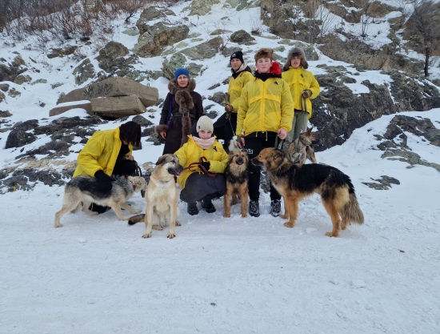
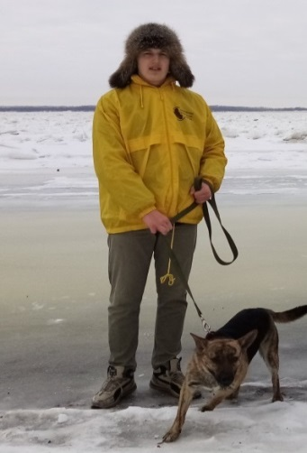
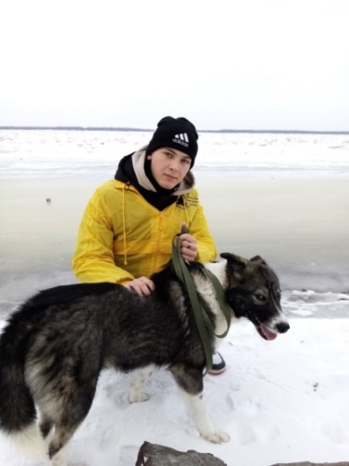
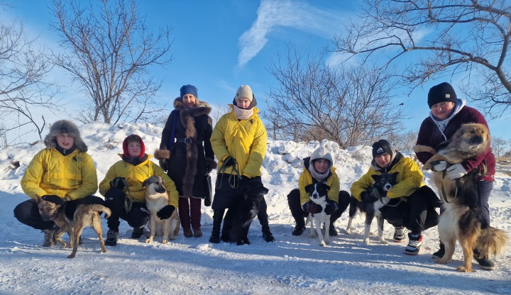
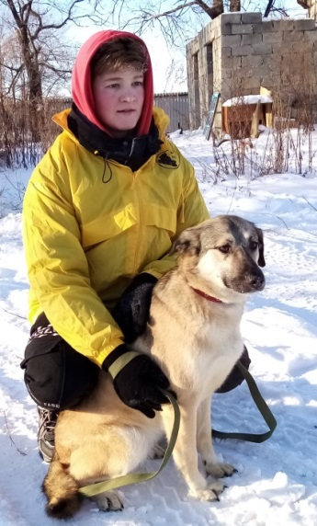
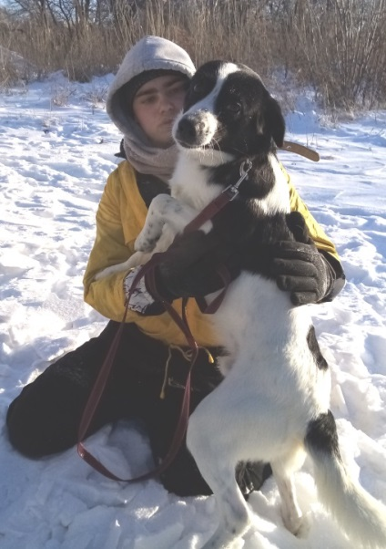
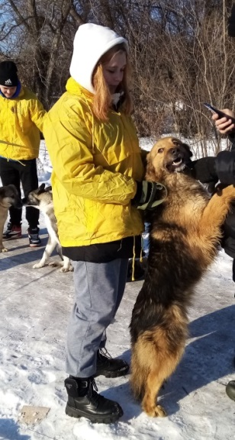
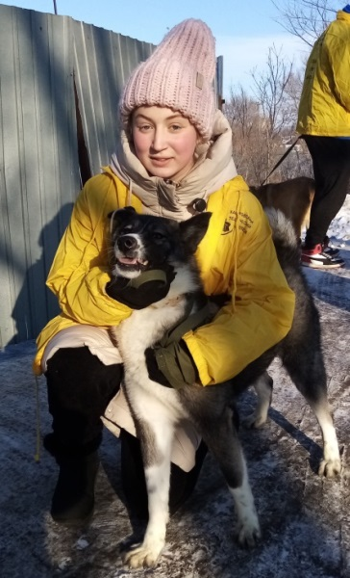
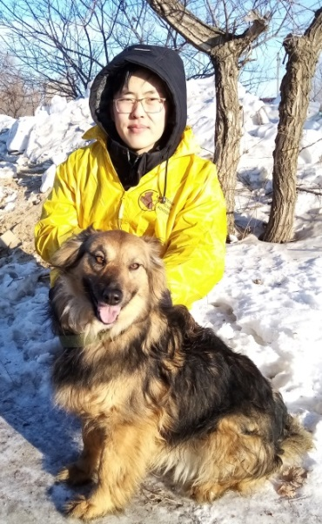
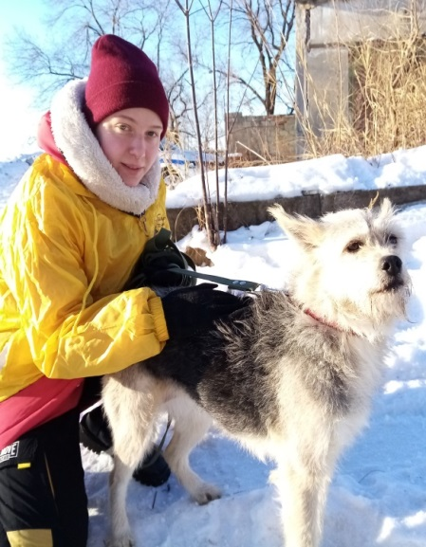
Волонтеры отряда «Доброе сердце» помогают выгуливать собак на территории приюта для животных «Теремок»

Slide 11
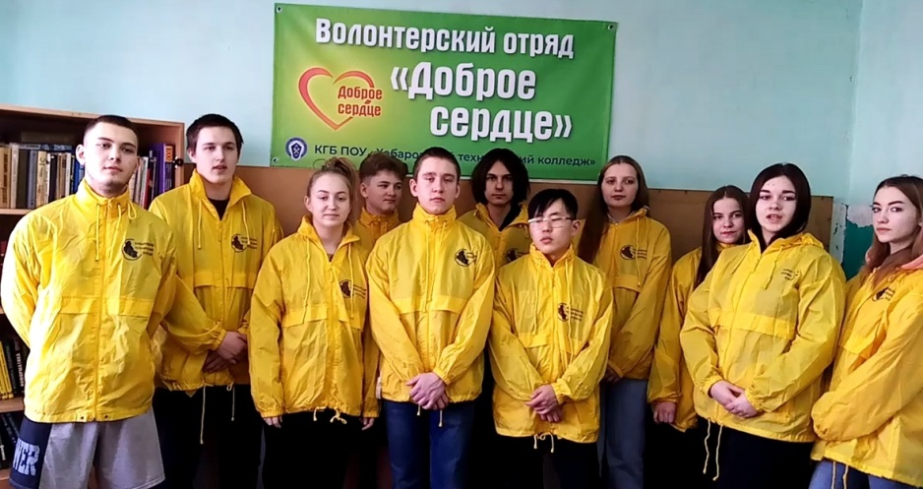
Международный День волонтера
5 декабря волонтеры отметили свой праздник. Дружно спели гимн волонтерского отряда «Доброе сердце», провели подготовку к новогодней акции – помощи приюту для животных «Теремок»

Slide 12
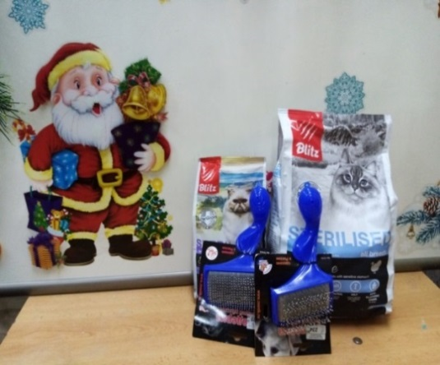
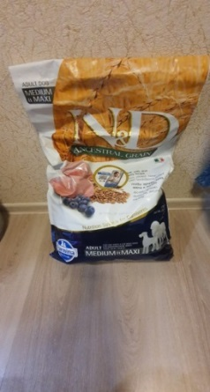
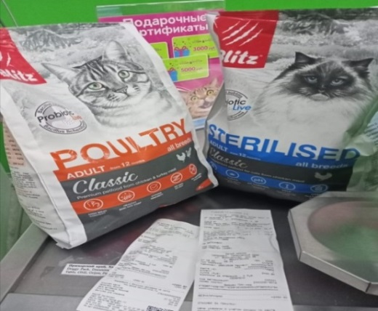
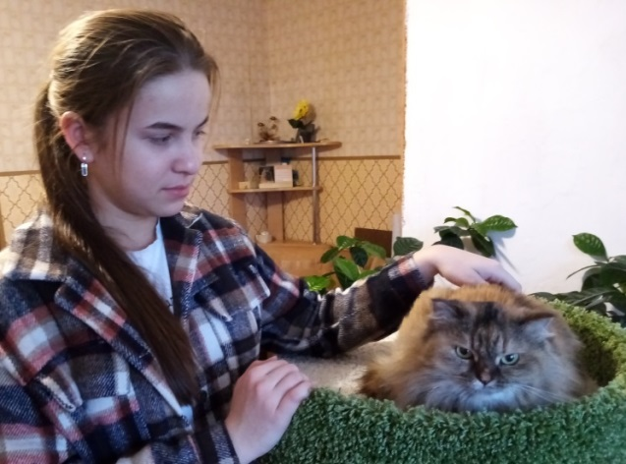
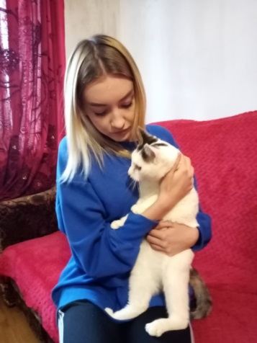
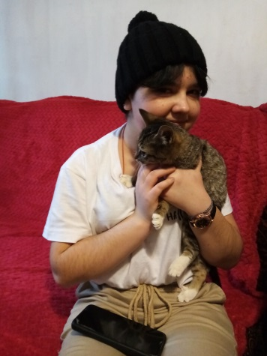
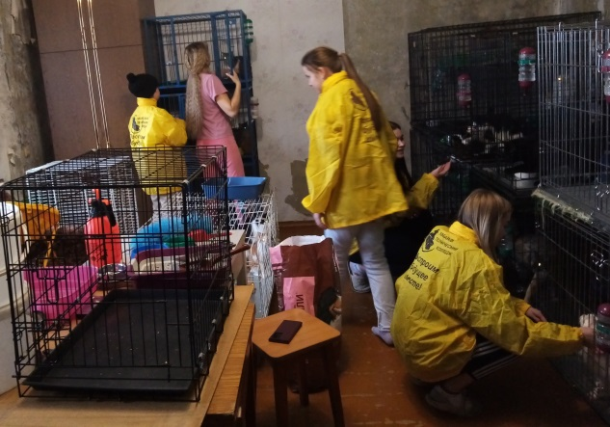
Новогодняя благотворительная акция «Доброе сердце»
Волонтеры собрали корм и предметы ухода для животных из приюта «Теремок». Сделали фотографии котиков для размещения в социальных сетях.

Slide 13
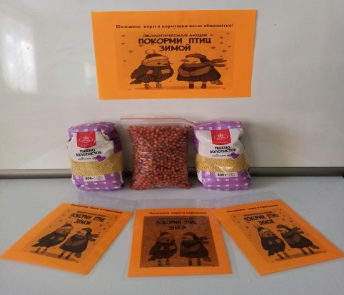
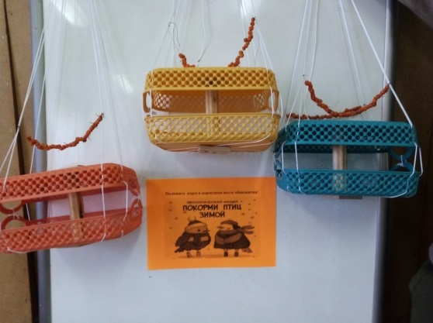
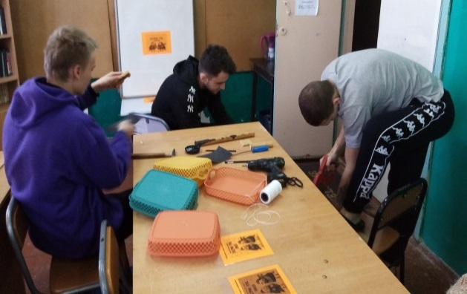
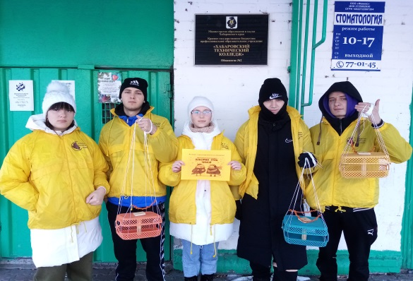
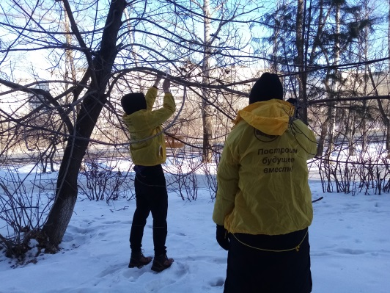
Городская акция «Покорми птиц зимой»
Волонтеры сделали своими руками кормушки для птиц, рябиновые бусы, собрали корм для птиц.

Slide 14
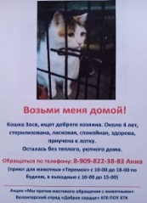
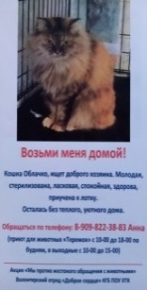
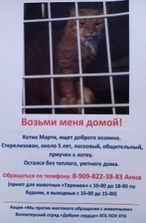
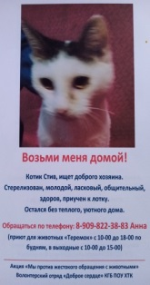
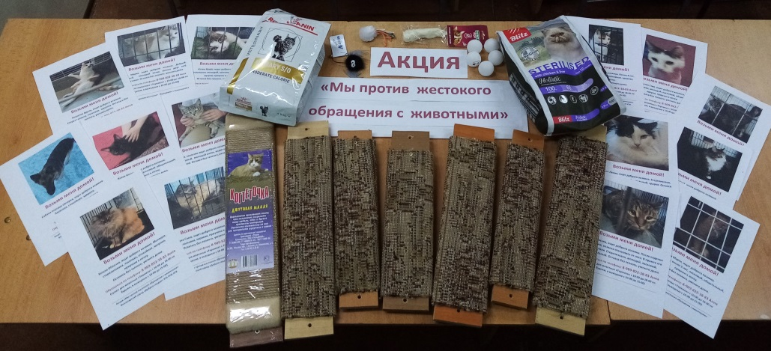
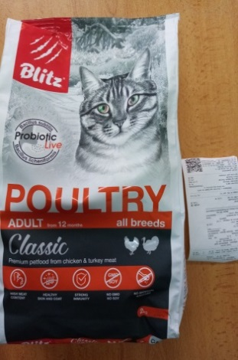
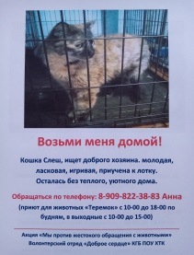
Городская акция «Мы против жестокого обращения с животными»
Помогли сгоревшему приюту для животных «Теремок». Разработали флаеры для размещения в соцсетях с целью поиска нового хозяина, с описанием истории каждого животного, оставшегося без теплого, уютного дома. Собрали корм и игрушки для животных.

Slide 15
Городская акция «Мы против жестокого обращения с животными»
Студенты сделали своими руками двадцать когтеточек для котиков из приюта. Работали с использованием ножовки, наждачной бумаги и шуруповерта. Помогли сотрудникам приюта в выгуле и дрессировке собак. Собакам нужно знать и уметь выполнять команды, научиться не бояться человека и доверять ему, чтобы животным найти нового хозяина.

Slide 16
Всероссийский праздник «День кота»
1 марта волонтеры отметили «День кота» веселой выставкой кошек и песнями под гитару.

Slide 17
Городские субботники
Волонтеры отряда «Доброе сердце» участвуют в субботниках по уборке территории города Хабаровска.

Slide 18
-
Городские субботники
- «Чистые игры» в экологическом турнире «Евразийский кубок чистоты»
- Фетиваль добровольцев Краснофлотского района г. Хабаровска

Slide 19
Городские субботники
Акции по уборке прибрежной территории реки Амур в черте города Хабаровска «Чистые игры», «Чистые берега»

Slide 20
Патриотические мероприятия
Волонтеры отряда «Доброе сердце» участвуют во всероссийских, краевых и городских патриотических акциях: «Мы вместе», акциях в поддержку СВО.

Slide 21
Патриотические мероприятия
Волонтеры отряда «Доброе сердце» участвуют в краевом шествии в «День памяти воинов- интернационалистов». В составе колонны ветеранов боевых действий, родственников погибших военнослужащих и представителей общественности студенты с портретами воинов-интернационалистов, погибших в локальных войнах, торжественно прошли до мемориала Вечного огня на площади Славы. 9 мая - всероссийская акция «Бессмертный полк».

Slide 22
Обучение волонтеров
Обучение активистов волонтерского отряда «Доброе сердце» в молодежном центре города Хабаровска основам социального проектирования.

Slide 23
Наши награды

Slide 24
Наши достижения
Во время работы в проекте у волонтеров сформировалось ответственное отношение к опекаемым животным, к работе в группе. Получен опыт социальной работы. Студенты стали более общительными. Моральные ценности, сострадание стали приоритетной ценностью в волонтерской работе. - собрали 50 кг. сухого корма, игрушки, предметы ухода для кошек и собак; - сделали 20 когтеточек для котиков; - разработали и разместили в социальных сетях 22 флаера с целью поиска нового хозяина, с описанием истории каждого животного, оставшегося без теплого, уютного дома; - сделали кормушки для птиц и собрали 10 кг. корма для птиц; - Нашли новых добрых хозяев трем котикам и двум собакам.

Slide 25
Наши достижения
- прошли обучение по социальному проектированию, разработали свой грантовый проект; - оказываем уже на постоянной основе волонтерскую помощь приюту для животных «Теремок», кормим собак, помогаем сотрудникам делать уборку в вольерах; - делимся опытом в социальных сетях; - привлекли внимание городских властей к проблемам приютов для животных
Заключение
Реализация проекта помогла студентам почувствовать, что они могут делать добрые дела, что их забота нужна братьям нашим меньшим, что земля – наш общий дом, что мы вместе несем ответственность за то, чтобы она была уютным домом для всех живых существ, живущих на ней.

Slide 26
Наши публикации
1) Статья Филипенко О.А. «Доброе сердце», из опыта работы волонтерского отряда /О.А. Филипенко/. Информационно - методический журнал «Дополнительное образование детей в Хабаровском крае» -2023. - №2. - С.36 2)Статья Филипенко О.А. «Практика наставничества» Периодический сборник «Учебно - методических материалов» информационно - образовательного портала «Академия педагогических проектов Российской Федерации», город Москва, 19 июня 2023 года. 3) https://t.me/s/krasnoflotsky_khv?q= (комитет администрации
Краснофлотского района г.Хабаровска) 4) khtc.ru (КГБ ПОУ «Хабаровский технический колледж» 5) https://youtu.be (волонтеры гуляют с приютскими собаками) 6) https://.cc/priyut_teremok?fbclid= (приют для животных «Теремок» 7) https://t.me/khab_voluteer 8) Статья Филипенко О. А. «Социализация подростков группы риска через вовлечение в волонтёрскую деятельность», «Молодой ученый», международный научный журнал № 47 (494) / 2023 - С.203.

